Slide 1





«тульскийКомпас:наследие улиц»

Slide 2

Цель и краткая суть проекта
Проект представляет собой мобильное приложение, объединяющее образовательный контент и городской туризм через технологии дополненной реальности (AR).
Цель проекта — создание инновационного инструмента для изучения истории и культурного наследия Тулы и Тульской области в интерактивном формате.

Slide 3

Целевые потребительские сегменты
Проблемы, которые решает проект
Физические лица: Молодежь и подростки.
География: Тула и Тульская область
Сектор рынка: В2С
Наш проект решает комплексную проблему поверхностного потребления историко-культурного контента и отсутствия мотивации у современной аудитории к активному изучению городской среды и наследия. Традиционные экскурсии воспринимаются как пассивный и устаревший формат («скучно», «много текста»). Исторические личности остаются «статичными фигурами в учебнике», что не вызывает эмоционального отклика.

Slide 4

Оценка потенциала рынка
Клиенты выберут «ТульскийКомпас: наследие улиц», потому что мы первыми превратим историю в эмоциональный квест, а не просто в ленту фактов.
1. Мы создаем «эффект машины времени», а не карту.
2. Персональный контент на базе ИИ
3. Глубокая локальность.
Проект нацелен на стремительно растущий рынок «образовательного туризма», который сегодня является глобальным трендом в работе с молодежной аудиторией. Современные подростки и молодые люди (14–35 лет) отвергают пассивное потребление информации и ищут интерактивные форматы, сочетающие развлечение с получением новых знаний.

Slide 5
Суть решения
В отличие от стандартных аудиогидов и классических экскурсий, мы не просто озвучиваем факты, а превращаем историю в эмоциональное приключение с помощью дополненной реальности. Мы решаем главную проблему целевой аудитории — скуку и пассивное потребление контента — через геймификацию и квесты.
Наше приложение использует искусственный интеллект для персонализации маршрутов, подстраиваясь под возраст и интересы каждого пользователя, чего нет у конкурентов.
Технология AR позволяет «оживлять» исторических личностей и события прямо на улицах города, создавая эффект полного погружения. Геолокация и интерактивная карта превращают любую прогулку в исследование, которое не требует привязки ко времени гида.

Slide 6

Конкурентные преимущества
Почему клиенты должны выбрать нас, а не конкурентов?
Первое: мы создаем «эффект машины времени».
Второе: персональный контент на базе ИИ
Третье: гиперлокальность.

Slide 7

Прототип решения
Прототип представляет собой мобильное приложение для iOS и Android, которое превращает прогулку по городу в интерактивный образовательный квест с использованием технологий дополненной реальности (AR). Приложение накладывает цифровые слои истории на реальную городскую среду: пользователь проходит маршруты по местам, связанным с жизнью местных героев (учёных, воинов, меценатов, деятелей культуры), и через AR, аудио и интерактивные задания «оживляет» их истории.

Slide 8
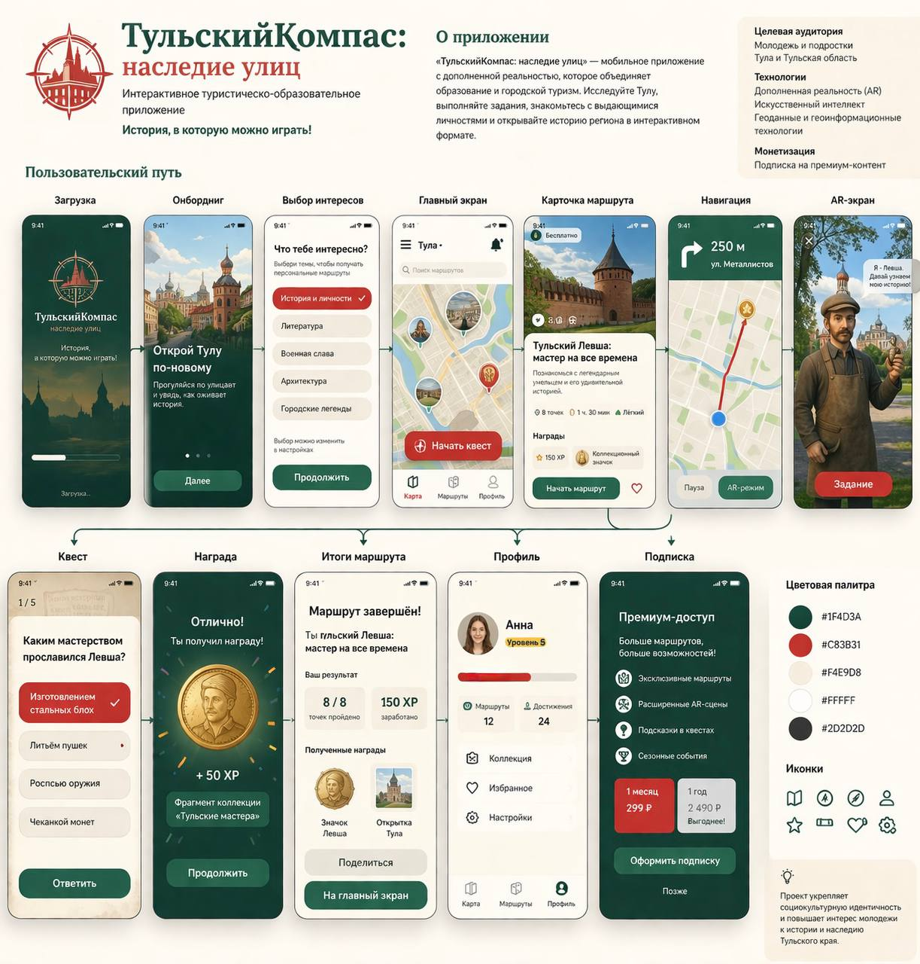

Slide 9
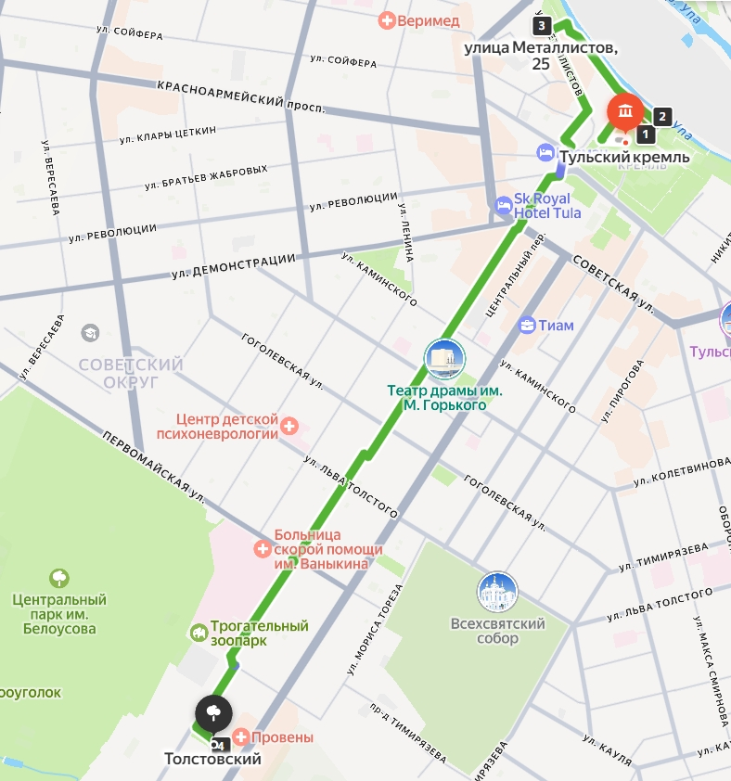

Примеры квестов
1. Название: «Тень Льва: Поиск утраченной рукописи»
Маршрут
Точка 1: Тульский Кремль (Северная стена)
Точка 2: Казанская набережная (г. Тула, Казанская набережная пешеходная зона вдоль старицы реки Упы)
Точка 3: Культурно-выставочный комплекс «Л. Н. Т.» (г. Тула, ул. Металлистов, 25)
Точка 4: Памятник Л.Н. Толстому (г. Тула, проспект Ленина (у начала бульвара, ведущего к Центральному парку им. Белоусова))
Точка 5: Ясная поляна (Тульская область, Щёкинский район, д. Ясная Поляна (14 км от Тулы))

Slide 10
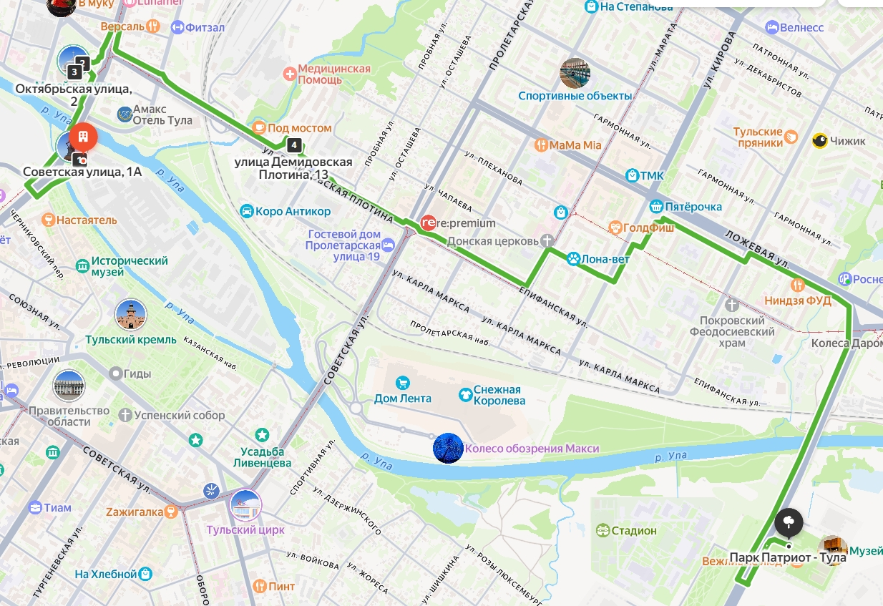

Примеры квестов
2. Название: «Код Мастера: Оружейная Слобода»
Маршрут
Точка 1: Памятник оружейникам (г. Тула, территория Императорского Тульского оружейного завода, ул. Советская, 1а)
Точка 2: Аллея славы (г. Тула (рядом с музеем оружия))
Точка 3: Музей оружия («Шлем») (г. Тула, ул. Октябрьская, д. 2)
Точка 4: Пробная галерея Оружейного завода в Туле (г. Тула, ул. Демидовская плотина 13)
Точка 5: Патриотический парк «Патриот» (г. Тула, Рязанская ул., 25/2)

Slide 11
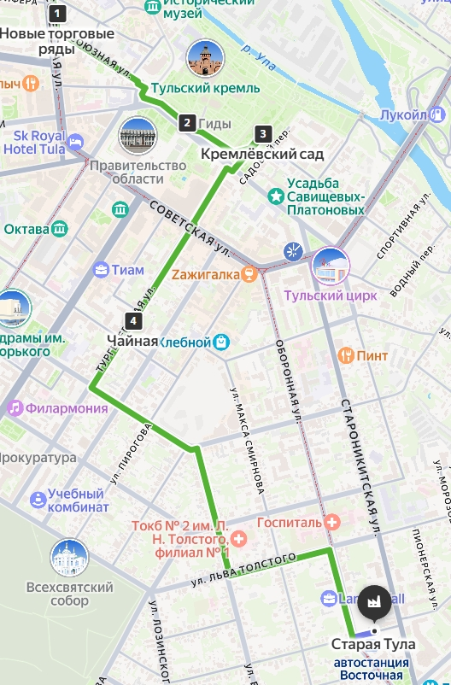

Примеры квестов
3. Название: «Серебряный Пар: Тайна Самовара»
Маршрут
Точка 1: Исторические торговые ряды (г. Тула, ул. Советская, 13А («Новые торговые ряды»))
Точка 2: Музей «Тульские самовары» (г. Тула, ул. Менделеевская, д. 8)
Точка 3: Кремлевский сад (г. Тула, ул. Менделеевская (сквер рядом с музеем «Тульские самовары»))
Точка 4: Кафе «Чайная» (г. Тула, исторический центр (уточнять актуальное заведение-партнёр))
Точка 5: Чайный магазин «Старая Тула» (г. Тула, ул. Менделеевская (район д. 8-10))

Slide 12
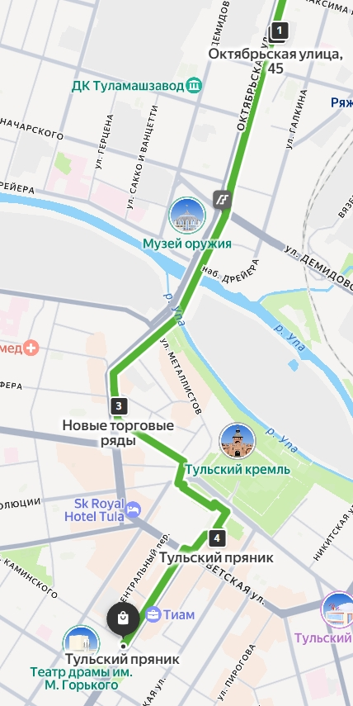

Примеры квестов
4. Название: «Золотое Тесто: Тайна Пряничного Короля»
Маршрут
Точка 1: Музей «Тульский пряник» (г. Тула, ул. Октябрьская, д. 45А (45Б))
Точка 2: Пряничная мастерская (г. Тула, ул. Октябрьская (район д. 45))
Точка 3: Исторические торговые ряды (г. Тула, Советский переулок, д. 17 (Бывшие торговые ряды))
Точка 4: Памятник тульский пряник (г. Тула, Площадь Ленина)
Точка 5: Магазин «Тульский пряник» (г. Тула, Проспект Ленина 30)

Slide 13
Бизнес-модель и Финансовая модель
Блок | Описание
Ценностное предложение | Единственное в Туле мобильное приложение, превращающее прогулку по городу в интерактивный AR-квест. В отличие от скучных учебников и статичных экскурсий, мы предлагаем молодежи: погружение в историю через дополненную реальность, живых исторических персонажей на улицах города, игровые механики с уровнями и наградами, возможность делиться AR-фото в соцсетях.
Потребительские сегменты | Молодежь и подростки 14–35 лет, проживающие в Туле и Тульской области.
Каналы сбыта | App Store, RuStore и Google Play — основные площадки для скачивания приложения; сайт проекта с информацией и ссылками на скачивание; QR-коды в туристических инфоцентрах, отелях, кафе.
Каналы продвижения | Таргетированная реклама в VK и MAX (ориентация на молодежь 14–35, интересы: история, игры, туризм); инфлюенс-маркетинг (блогеры, краеведы, молодежные лидеры мнений); контент-маркетинг (короткие видео с AR-эффектами в VK Клипах, Reels); вирусный маркетинг через шеринг AR-фото; участие в городских фестивалях и молодежных мероприятиях.

Slide 14
Блок | Описание
Взаимоотношения с клиентами | Автоматизированная система лояльности: уровни, достижения, награды за прохождение маршрутов; пуш-уведомления о новых маршрутах и событиях; email-рассылки с историческими фактами и анонсами; поддержка через соцсети и мессенджеры
Потоки доходов | 1. Подписка Premium: 199 руб./мес (доступ ко всем маршрутам, эксклюзивный AR-контент, офлайн-режим). 2. Разовые покупки премиум-маршрутов: 99–299 руб. за маршрут. 3. In-app покупки: виртуальные сувениры, скины для AR-персонажей, ускорение прохождения (50–150 руб.).
Ключевые ресурсы | Платформа React Native; AR-движок –Vuforia,команда разработчиков, дизайнеров, историков-сценаристов, маркетологов, аналитиков, 3D-модели исторических объектов и персонажей; аудиогиды; сценарии квестов; архивные материалы,доступ к архивам и экспертизе ТГПУ им. Толстого.

Slide 15
Блок | Описание
Ключевые виды деятельности | Разработка и поддержка мобильного приложения; создание и обновление контента (3D-модели, сценарии, аудио); маркетинг и привлечение пользователей; аналитика поведения пользователей и улучшение персонализации; работа с сообществом в соцсетях; мониторинг конкурентов и трендов.
Ключевые партнёры | ТГПУ им. Толстого, Тульское музейное объединение, молодежные центры и пространства.
Структура затрат | Единовременные (инвестиции): 3 322 000 руб. (разработка ПО 1 650 000, дизайн 300 000, создание контента 480 000, маркетинг на запуск 400 000, оборудование и серверы 120 000, юридические расходы 70 000, резерв 302 000). Постоянные (ежемесячные): 330 000 руб. (зарплата команды, серверы, лицензии, офисные расходы). Переменные (на 25 000 установок): 2 257 200 руб./год (платежные комиссии, привлечение пользователей, создание нового контента, техподдержка).

Slide 16
Расчёт заработной платы команды проекта
Участник команды | Роль в проекте | Обоснование ставки (согласно рынку 2026) | Месячная зарплата (руб.)
Стародубец А.А. | Лидер проекта | Руководство стартапом, стратегическое планирование, управление рисками, презентация проекта. | 70 000 ₽
Агаркова В.А. | Менеджер по развитию | Управление продуктом, монетизация. Зарплата соответствует уровню менеджера проектов в консалтинге/IT | 80 000 ₽
Манцурова Э.З. | Аналитик | Анализ рынка, CustDev, юнит-экономика. | 75 000 ₽
Савостина Е.В. | Дизайнер | UX/UI-дизайн, создание визуальной идентичности, 3D-моделирование для AR. | 60 000 ₽
ИТОГО | Фонд оплаты труда (ФОТ) в месяц |  | 285 000 ₽

Slide 17
Итоговый бюджет на запуск (6–12 месяцев)
Категория | Статья расходов | Сумма (руб.)
Зарплата | ФОТ команды (6 месяцев) | 1 710 000 ₽
Разработка | Создание MVP (Android + iOS) | 3 500 000 ₽
Маркетинг | Запуск рекламы, таргет, участие в выставках, соцсети | 300 000 ₽
Инфраструктура | Сервера (хостинг), API ключи (Карты, AR), аккаунты разработчика | 100 000 ₽
Юридические услуги | Регистрация ИП/Самозанятости, патенты, товарный знак | 50 000 ₽
ИТОГО | Общий бюджет на запуск | ~5 690 000 ₽

Slide 18

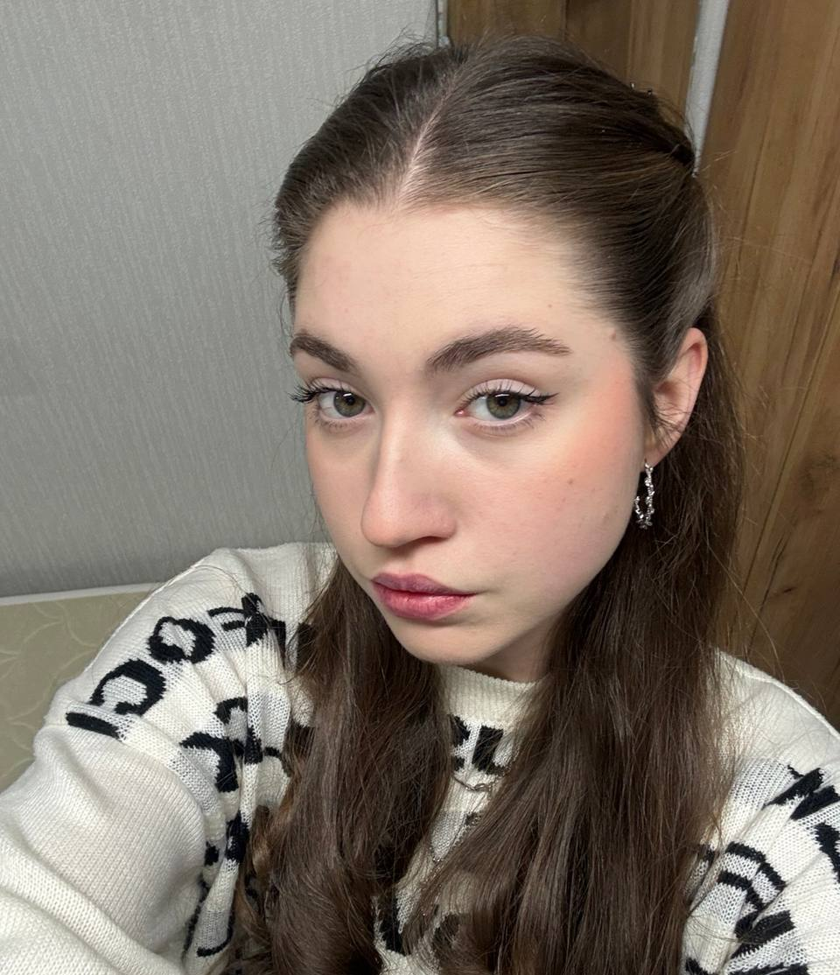
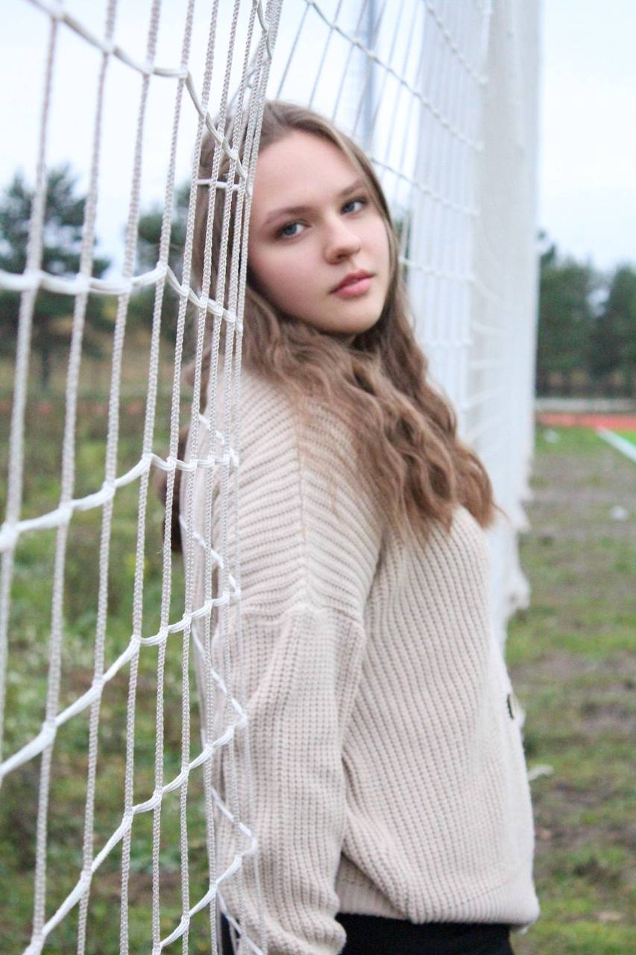
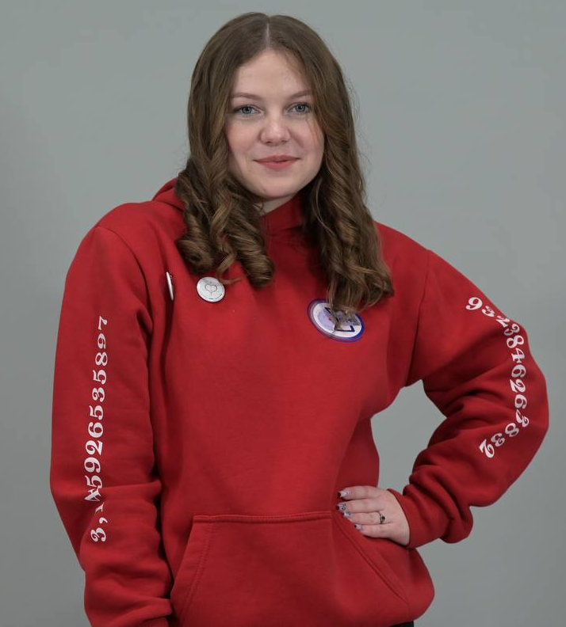
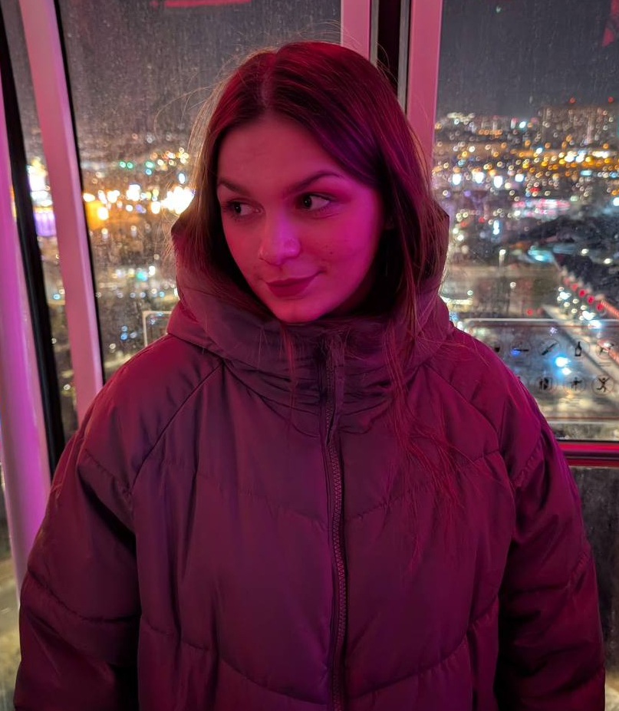
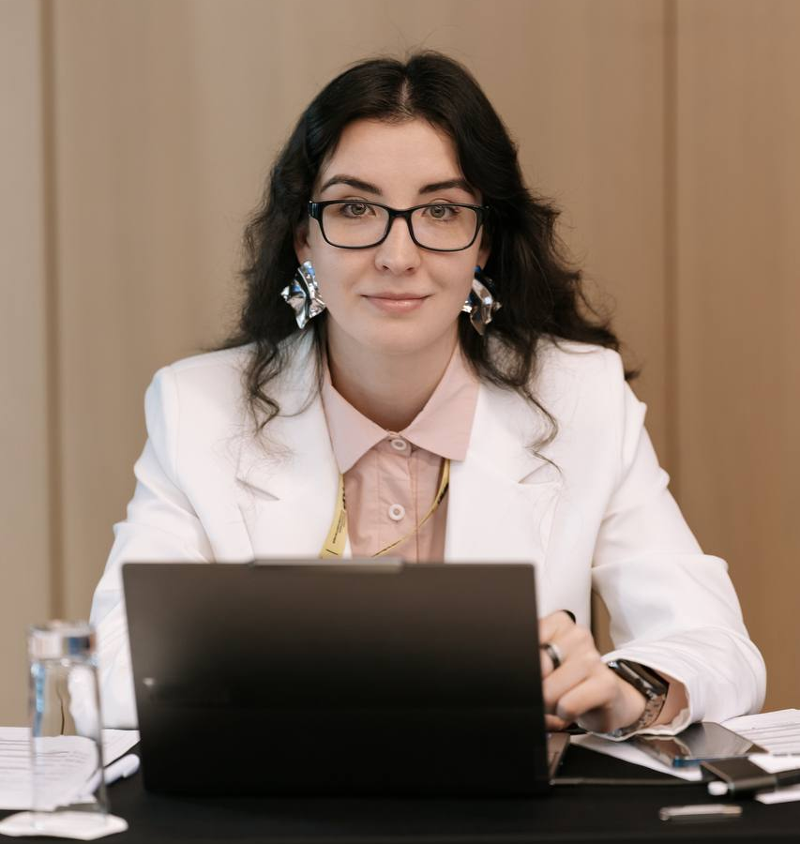
Команда проекта
Mobile-разработка - iMedia Solutions
Стародубец Алина
Анатольевна, лидер
команды
Манцурова Эльза Зазаевна, аналитик проекта
Крылова Элина
Андреевна, трекер
команды
Агаркова Варвара
Александровна, Менеджер по развитию проекта
Савостина Екатерина Владимировна, дизайнер проекта

Slide 19
Контакты для связи
Стародубец Алина Анатольевна | alinastarodybets28@gmail.com
Агаркова Варвара Александровна | varvaraagarkovavarvara@internet.ru
Манцурова Эльза Зазаевна | elza.mancurova@mail.ru
Савостина Екатерина Владимировна | savostinakety13@gmail.com

